Slide 1
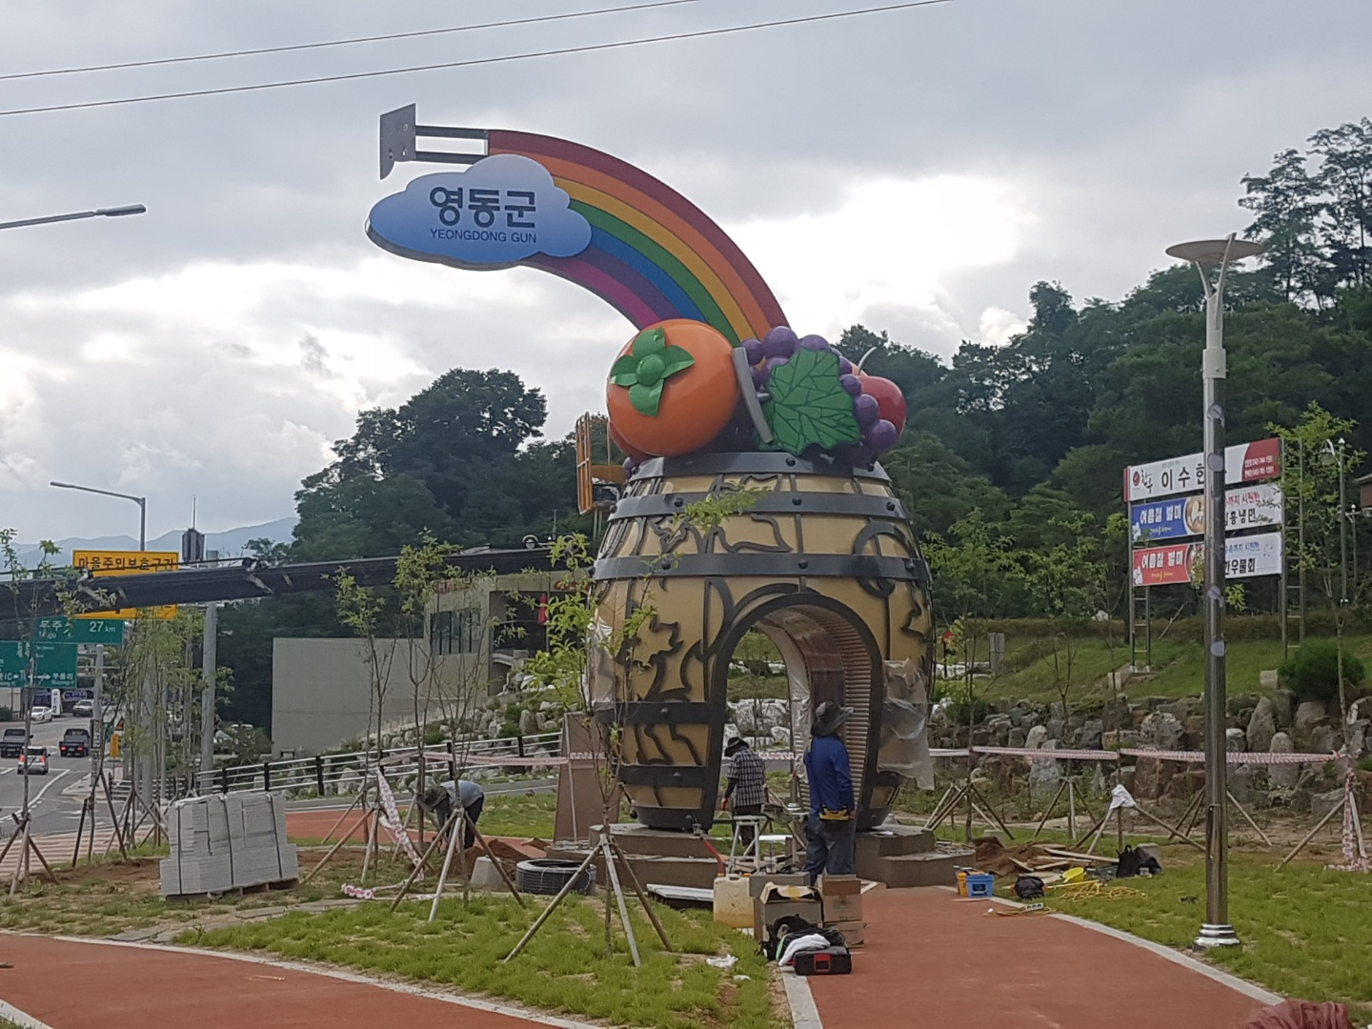
건설교통과
Notes:
1
먼저, 지금의 옥천입니다.

Slide 2
8-1. 상촌 ∼황간 도로건설공사 감정평가 현지조사
평가기간 : 상촌면 : 7. 30 – 7. 31
- 매곡면 : 8. 1 – 8. 2 - 황간면 : 8. 5- 8. 6
평가업체 : 가온감정, 대한감정평가법인
내 용 : 토지 및 지장물, 영업권조사
협조사항 : 공사구간 내 마을방송을 통한 안내 소유자 입회
8-2. 버스승강장 환경정비
승강장 70개소/ 전단지 제거 및 주변 환경정화
- 승강장 주변 위험지 구역 복개 10개소
- 태양광 표지판 72개소
8-3. 주차장 조성사업 추진
준공 : 구교동, 부용리주차장, 소규모주차장 2개소
착공 : 매천리 공영주차장

Slide 3
8-4. 재해위험저수지 지정을 위한 행정예고
기 간 : 7. 19 ∼8. 7
대상저수지 : 양강면 쌍암리 법곡저수지 외 5개소
사 업 목 적 : 저수지의 붕괴 등으로 인한 재해 사전대비
8-5. 2단계 마을만들기 지원사업 추진
마을당 30,000천원(2단계 상사업비)
/ 상가리 외 4개 마을
마을환경정비, 문화복지프로그램 등
8-6. 일반농산어촌개발사업 공공디자인 심의 요청
용화,매곡면 농촌중심지활성화 사업
압치,죽산,내룡,신항1 창조적마을만들기사업

Slide 4
8-7. 군도 및 농어촌도로 확포장 사업 추진
사 업 명 | 사 업 량 | 사 업 비(백만원) | 내 용 | 비고
합 계 | L=10.7km | 9,305
추풍령(사부리)도로확포장 | L=0.6km ,B=8.0m | 900 | 공사준공
추풍령(계룡리)도로확포장 | L=0.6km, B=6.0m | 650 | 공사추진중
학촌~마곡간 도로확포장 | L=0.9km, B=6.0m | 1,500 | 보상협의
횡지~구백간 도로확포장 | L=0.6km, B=6.0m | 1,300 | 보상협의
광평도로확포장 | L=0.25km, B=8.0m | 500 | 보상협의
구강~죽산간 도로확포장 | L=1.72km, B=3~8m | 600 | 관계기관협의(대전지방국토관리청)
노근-우천간 도로확포장 | L=0.65km, B=8.0m | 500 | 관계기관협의(한국도로공사)
공암~철동간 진입로 개설공사 | L=0.3km,B=6.5(5.0)m | 500 | 공사준공
명덕(도가실)도로확포장 | L=2.2km,B=6.5(5.0)m | 550 | 보상협의
지촌-남전간 도로확포장 | L=1.0km,B=8.0(7.0)m | 550 | 보상협의
남전~가동간 도로확포장 | L=1.1km B=8.0(7.0) | 550 | 보상협의
용산가곡리(리도206호)도로확포장 | L=0.13kmB=6.5(5.0) | 350 | 보상협의
안화리(군도24호선) 진입로개설 | L=0.3km,B=8.0(7.0)m | 550 | 보상협의
봉곡(턱골)도로확포장공사 | L=0.5km,B=6.5(5.0)m | 605 | 공사준공

Slide 5
8-8. 기타현안업무
자동차 관련 과태료 부과 / 불법주정차, 자동차손해보상위반, 자동차검사지
도로유지보수공사(2차) / 487백만원 / 영동지구 외7개 지구 / 공사추진
도로유지보수공사(2-2차)/ 64백만원 / 서송원지구 외 2개지구 / 공사추진
영동읍 보행환경개선지구 정비사업 /100백만원 / 실시설계용역 추진
날근이다리 내진보강공사 실시설계용역 / 200백만원 / 실시설계용역 추진
2020년도 농업생산기반시설 정비사업 수요조사 / 11개읍면 / 대상지 조사
▣ 이달의 중점 홍보 사항
□. 만남의 광장 조형물 설치
- 홈페이지 및 감고을소식지

